Slide 1
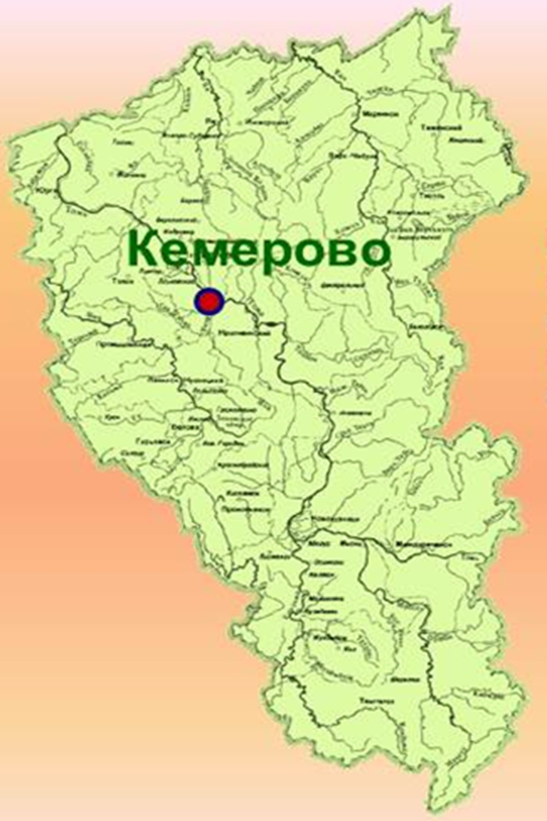
Реализация Концепции развития школьного математического образования на территории Кемеровской области
Руководитель: Трушкина Т. П., методист кафедры естественнонаучных и математических дисциплин

Slide 2
В программе вебинара
«О работе с кадрами в рамках реализации Концепции развития школьного
математического образования в КРИПКиПРО». Трушкина Татьяна Петровна, методист кафедры естественнонаучных дисциплин КРИПКиПРО (г. Кемерово)
«Проблемы профессиональной компетентности учителей математики при подготовке обучающихся к ЕГЭ». Кондратенко Лариса Николаевна, к. пед. н, доцент кафедры теории и методики общего образования МАОУ ДПО «ИПК» (г. Новокузнецк)
«Информационная образовательная среда как условие реализации ФГОС ООО». Скрипцова Нина Петровна, директор, учитель математики, Ремезова Юлия Александровна, заместитель директора по УВР, учитель математики МАОУ «СОШ № 99» (г. Новокузнецк)
«Технология проблемного обучения математике». Алескерова Раиса Михайловна, учитель математики МАОУ «Средняя общеобразовательная школа № 1» (г. Мыски)
«Индивидуальный учебный план ученика в 10-11 классе (из опыта работы)». Елескина Наталья Николаевна, учитель математики МБОУ Киселевского городского округа «Лицей № 1» (г. Киселёвск)

Slide 3
Скачать сертификат можно из архива, пройдя с сайта КРИПКиПРО по ссылке ФЦПРО после 21.06.2016

Slide 4
О работе с кадрами в рамках реализации концепции развития школьного математического образования в КРИПКиПРО
Трушкина Т. П., методист кафедры естественнонаучных и математических дисциплин

Slide 5
24 декабря 2013 г. Правительство Российской Федерации утвердило Концепцию развития математического образования в Российской Федерации
ПРАВИТЕЛЬСТВО РОССИЙСКОЙ ФЕДЕРАЦИИ
Р А С П О Р Я Ж Е Н И Е
от 24 декабря 2013 г. № 2506-р
МОСКВА
1. Утвердить прилагаемую Концепцию развития математического образования в Российской Федерации.
2. Минобрнауки России утвердить в 3-месячный срок план мероприятий по реализации Концепции развития математического образования в Российской Федерации.
Председатель Правительства
Российской Федерации Д.Медведев

Slide 6
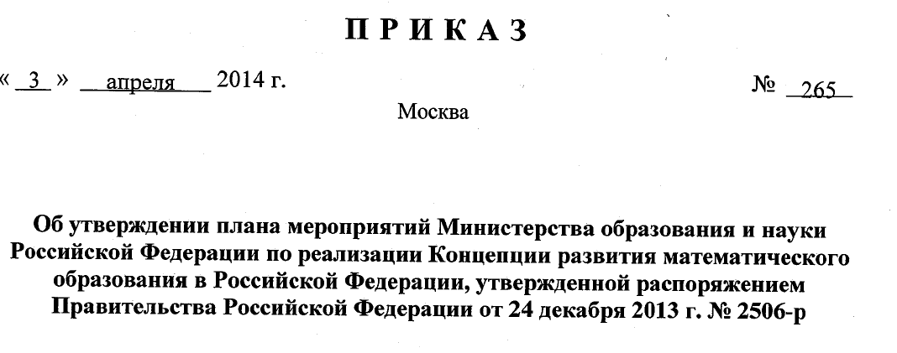
КОНЦЕПЦИЯ РАЗВИТИЯ МАТЕМАТИЧЕСКОГО ОБРАЗОВАНИЯ
Декабрь 2013
Концепция развития математического образования в Российской Федерации
Апрель 2014 год
Разработан и утвержден План реализации концепции
План обсуждался со всеми заинтересованными сторонами, и на сегодняшний день включает в себя 68 мероприятий, большая часть которых предложена субъектами РФ и согласно которому, каждый субъект РФ должен будет составить свой план реализации Концепции

Slide 7
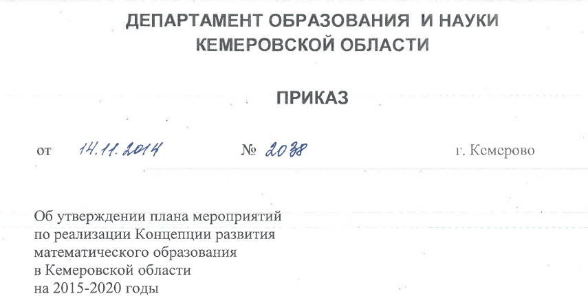
План мероприятий по реализации Концепции математического образования в Кемеровской области (на 2015-2020 годы) План мероприятий по реализации Концепции математического образования в Кемеровской области (на 2015-2020 годы)

Slide 8
:
В Концепции выделены 3 проблемы развития математического образования
Низкая мотивация школьников и студентов, которая связана с недооценкой математического образования и перегруженностью программ техническими элементами и устаревшим содержанием;
Содержание математического образования продолжает устаревать и остается формальным и оторванным от жизни;
КАДРОВАЯ В России не хватает учителей и преподавателей вузов, которые могли бы качественно преподавать математику.
Цель концепции — вывести российской математическое образование на лидирующие позиции в мире.

Slide 9
Состав учителей математики муниципальных образовательных организаций Кемеровской области (по состоянию на 01.09.2015)
 | Всего по Кемеровской области | ГОУ | МОУ
 |  |  | Всего в городских округах | Всего в муниципальных районах
На 01.09.2014 | 1642 | 18 | 1185 | 439
На 01.09.2015 | 1651 | 20 | 1190 | 441

Slide 10
Возраст учителей математики Кемеровской области (%)

Slide 11
Стаж учителей математики Кемеровской области (в %)

Slide 12
Образование учителей Кемеровской области (кол-во чел.)

Slide 13
Квалификационные категории учителей математики Кемеровской области (%)

Slide 14
Задачи по реализации концепции развития математического образования в разделе Повышение квалификации работников общего образования
Постоянное совершенствование программ повышения квалификации и программ профессиональной переподготовки для учителей математики. Разработка новых программ по актуальным вопросам преподавания математики в современных условиях
Отработка модели дистанционного повышения квалификации учителей математики.
Организация и проведение проблемных, постоянно-действующих семинаров для учителей математикипо актуальным проблемам математического образования

Slide 15
Образовательные программы ПК кафедры естественнонаучных и математических дисциплин КРИПКиПРО для учителей математики
2014 год
«Теория и практика преподавания математики в условиях перехода на ФГОС основного общего образования» (96-120 часов)
«Педагогика профильного обучения: теория и практика преподавания математики» (96-120 часов)
«Теория и методика решения задач повышенного уровня в рамках подготовки учащихся к ЕГЭ и ОГЭ по математике» (72 часа)
2015 год
«Актуальные вопросы преподавания математики и информатики в условиях реализации ФГОС общего образования» (96-120 часов)
Актуальные вопросы преподавания математики и физики в условиях реализации ФГОС общего образования» (96-120 часов)

Slide 16
Общее количество учителей математики общеобразовательных учреждений Кемеровской области, прошедших повышение квалификации в КРИПКиПРО (2014/2015 и 2015/2016 уч. г.)
более 100 часов (базовый уровень) |  | более 100 часов (профильный уровень)
2014/2015 уч. г. | 2015/2016 уч. г. | 2014/2015 уч. г. | 2015/2016 уч. г.
197 чел. | 261 чел. | 59 чел. | 90 чел.
Из них с дистанционной формой обучения
167 чел. | 234 чел. | 27 чел. | 27 чел.

Slide 17
Сведения об обучавшихся в рамках областных семинаров КРИПКиПРО
Учебный год | Общее кол-во участников семинаров | С использованием вебинаров и системой ВКС | Традиционная форма семинаров
2014-2015 уч. г. | 1030 | 116 | 914
2015-2016 уч. г. | 1223 | 464 | 759

Slide 18
Тематика семинаров
Организация обучения математике в условиях реализации ФГОС ОО
Новации в подходах к обучению математике в условиях реализации Концепции развития математического образования
Использование электронных образовательных ресурсов как способ повышения технологической компетентности учителя математики
Реализация урочной и внеурочной деятельности по математике в условиях реализации ФГОС ОО
Особенности обучения математике в условиях реализации ФГОС ОО и Концепции развития математического образования
Опыт и проблемы обучения математике в условиях реализации требований ФГОС ООО
Реализация ФГОС ОО: опыт, проблемы, перспективы
Решение геометрических задач повышенного уровня сложности на итоговой аттестации по математике
Методы решения задач с параметрами на итоговой аттестации по математике
Методика подготовки к итоговой аттестации по математике

Slide 19
ПЛАН МЕРОПРИЯТИЙ
Повышение квалификации
Областные конкурсы «Педагогические таланты Кузбасса», «ИТ-педагог ХХI века, «Новая волна» и др.
Развитие деятельности РПМО учителей математики
Распространение практики работы «Школы молодого учителя» в рамках деятельности РПМО
Организация и проведение региональных конференций (симпозиумов, конгрессов) в направлении школьного математического образования
Организация и реализация on-line проекта для учителей математики «Школа Пифагора» (КемГУ, 2016-2020 гг.)
Организация и проведение олимпиады для учителей математики (КемГУ и КРИПКиПРО, 2016-2020 гг.)

Slide 20
Участники конкурсов профессионального мастерства из числа педагогических работников, организаций, осуществляющих образовательную деятельность
Педагогические работники, принявшие участие в конкурсах, чел.
 | Муниципального уровня | Регионального уровня | Федерального уровня
2014/2015 уч. год | 1796 | 818 | 983
2015/2016 уч. год | 1782 | 1066 | 1238

Slide 21
Учителя математики – победители регионального этапа Всероссийского конкурса «Учитель года»
Наконешнюк Наталья Валерьевна, учитель математики «Новосафоновской СОШ» Прокопьевского района
Елескина Наталья Николаевна, учитель математики МБОУ Киселевского городского округа «Лицей № 1»
Перфильев Александр Николаевич, учитель математики МБОУ «Промышленновская СОШ № 56» пгт. Промышленная
Михайлова Олеся Викторовна, учитель математики МБОУ «Лицей № 57», Прокопьевский ГО

Slide 22
Учителя математики – победители и лауреаты различных конкурсов
Региональный этап конкурса инновационных площадок «Путь к успеху» | Смирнова Вера Владимировна | МБОУ «Лицей №36» Осинниковский ГО
Областной конкурс «ИТ-педагог Кузбасса XXI века» в 2015 г. Номинация «Учебный проект с использованием ИКТ» | Червова Елена Анатольевна | МБОУ «Сош № 94 » Новокузнецкий ГО
Областной конкурс «Новая волна» в 2015 г. Номинация «Педагогические надежды» | Забусова Алена Александровна | МБНОУ "Городской классический лицей"
Областной Конкурс «Педагогические таланты Кузбасса» номинации «Педагог - методист» | Мельникова Антонина Семеновна | МБОУ «СОШ № 26», г. Междуреченск
 | Банчужная Наталья Николаевна, Скрипцова Нина Петровна | МБОУ СОШ № 99 г. Новокузнецкий ГО
 | Кондратенко Лариса Николаевна | доцента МАОУ ДПО ИПК Новокузнецкий ГО

Slide 23
Учителя математики – победители и лауреаты различных конкурсов
Областной Конкурс «Педагогические таланты Кузбасса» номинации «Педагог профильного обучения» | Козловская Наталья Александровна | МАНОУ «Гимназия №2», Мариинский МР
 | Чистякова Надежда Поликарповна | МБОУ «Лицей №17», Березовский ГО
 | Шестаковой Людмила Васильевна | МБНОУ «Лицей № 11», г. Новокузнецка
 | Кондратенко Лариса Николаевна | доцент МАОУ ДПО ИПК г. Новокузнецка
Областной конкурс «ИТ-педагог Кузбасса XXI века» номинации «Внеурочное (внеклассное) занятие с использованием ИКТ» | Бердникова Елена Анатольевна Худяшова Анастасия Павловна | МБОУ «ООШ №14» Полысаевский ГО
Областной конкурс «ИТ-педагог Кузбасса XXI века» номинации «Современный урок (занятие) с использованием ИКТ» | Баулина Анна Юрьевна | МБОУ «СОШ № 25», Киселевский ГО
 | Салпанова Наталья Леонидовна | (МБОУ «СОШ № 22», Анжеро-Судженский ГО

Slide 24
Опытно-экспериментальная работа совместно с ФГБНУ «Институт стратегии развития образования Российской академии образования»
сетевая экспериментальная площадка «Интеграция содержания учебных предметов «Математика» и «Информатика» в исследовательской и проектной деятельности учащихся основного общего образования» (6 школ)
сетевая экспериментальная площадка «Цели и содержание внеурочной деятельности в рамках предметной области «Математика и информатика» на уровне основного общего образования с учетом требований ФГОС» (10 школ)

Slide 25
Конференции КРИПКиПРО 2015-2016 уч. г.
Всероссийской научно-практической конференции «Информационно-коммуникационные технологии в образовании: от настоящего к будущему» (22-23 марта 2016 года)
Всероссийская научно-практическая интернет-конференция «Управление развитием профессионализма педагога как условие формирования современной образовательной среды» (01-29 февраля 2016 года)
VII межрегиональная заочная научно-практическая конференция «Инновации в образовании: опыт реализации» (27 января – 22 февраля 2016 года)
Региональная научно-практическая конференция «Первые Андреевские чтения» (12 января 2016 года)
IV Всероссийская научно-практическая конференция «Научно-методическое сопровождение реализации ФГОС: опыт, проблемы, пути их преодоления» (5-6 ноября 2015 года)

Slide 26
РЕАЛИЗАЦИЯ ПЛАНА МЕРОПРИЯТИЙ
Сайт КРИПКиПРО
http://ipk.kuz-edu.ru
Подразделения
Кафедра естественнонаучных и математических дисциплин
Реализация Концепции развития математического образования в РФ
Нормативные документы
Методическая копилка
Методические рекомендации
Мероприятия

Slide 27
Готовится к выпуску очередной номер (№ 3, 2016 г.) журнала «Учитель Кузбасса».
Тема номера «Реализация Концепции математического образования – условие формирования интеллектуальных способностей обучающихся».
Предлагаемые рубрики:
1. Теоретические и организационно-методические аспекты проблемы реализации Концепции математического образования.
2. Формирование интеллектуальных способностей обучающихся в урочной и внеурочной работе по математике.
3. Индивидуализация и дифференциация познавательной деятельности при обучении математике как средство формирования интеллектуальных способностей обучающихся.
4. Роль внеурочной деятельности в реализации Концепции математического образования.
5. Методическая копилка.

Slide 28
Проект
Создание виртуальной галереи «Лучшие учителя математики Кузбасса»

